Slide 1
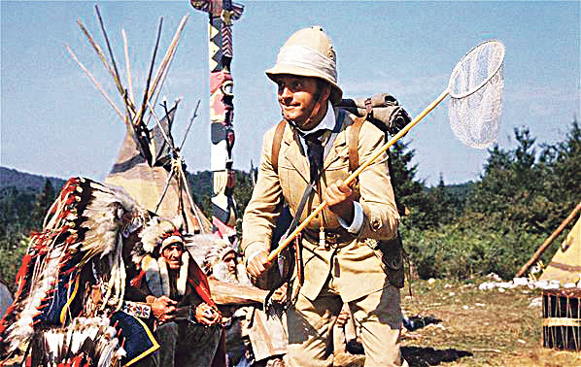
Úvod do terénní zoologie bezobratlých
Metody sběru suchozemského hmyzu
Igor Malenovský
Ústav botaniky a zoologie, PřF MU
Univerzitní kampus Bohunice: A31-118
malenovsky@sci.muni.cz

Slide 2
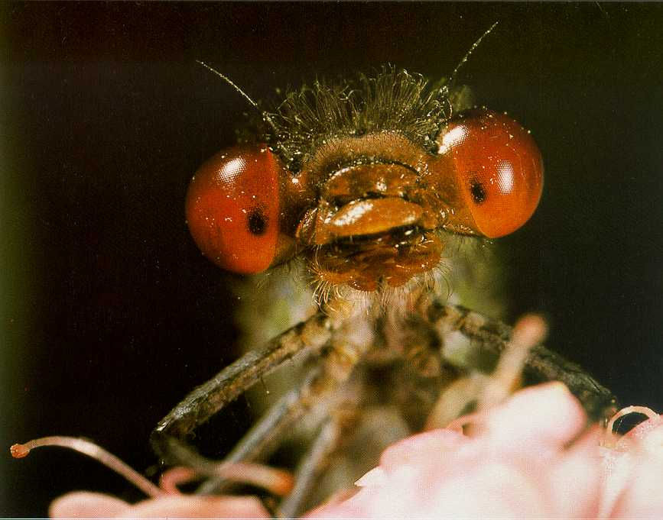
Jo jo, entomolog to vůbec nemá lehké!
Studuje 2/3 všeho živého!

Slide 3
Dřív než začnete: co potřebujete zjistit? aneb výběr metod, lokalit a termínů
inventarizační (faunistický) průzkum
  území je dáno
  cílem je zjistit co nejvíce druhů: kombinace různých metod včetně pastí, opakované návštěvy během sezóny
  často není nutný standardizovaný sběr kvantitativních dat
výzkum ekologie společenstev
  často srovnávání více lokalit/ploch stejného/několika různých typů/lišících se parametry prostředí
  často opakované návštěvy během sezóny
  nutný standardizovaný sběr dat, zpravidla kvantitativních
výzkum populací jednoho druhu
  na jedné/více lokalitách
  často opakované návštěvy během výskytu druhu/vývojových stádií
  zjištění ekologických nároků/odhad početnosti: nutná standardizace a sběr kvantitativních dat
  zjištění přítomnosti/celkového rozšíření/hladiny škodlivosti: pokud možno jednoduché selektivní metody
taxonomické, fylogenetické a biogeografické studie
  často potřeba specifické konzervace materiálu (DNA, preparáty)

Slide 4
Metody sběru
kvalitativní (presence/absence) / semikvantitativní (relativní početnosti) / kvantitativní (absolutní početnosti – vztaženo na plochu/objem, denzity přímo srovnatelné mezi lokalitami a různými odběrovými termíny, žádná metoda však nesebere 100% jedinců)
neselektivní / selektivní
aktivní / pasivní = pasti (bez návnady/s návnadou)
destruktivní / nedestruktivní
záleží na typu biotopu a taxonomické skupině
téměř každou metodu sběru lze standardizovat, různé metody ale poskytují odlišné výsledky
nutné vzít v úvahu časovou, materiální a personální náročnost: na pořízení vybavení, odběry v terénu, třídění vzorků, preparaci/konzervaci a determinaci
každá metoda má své výhody a nevýhody
metodická literatura (odborné články, knihy)

Slide 5
Rušivé vlivy
ovlivnění sběru nezávisle na metodě
- meteorologické faktory
- sezónní vlivy
- denní doba
- osoba sběratele (styl sběru, zkušenost, cílené či bezděčné preferování některých taxonů)
ovlivnění sběru v závislosti na metodě
- všeobecné (vliv na všechny jedince, ovlivněna abundance, vzájemný poměr početností jednotlivých druhů však zůstává zachován)
- specifické (některé druhy jsou chytány selektivně – velikost, aktivita taxonů, ovlivněna dominance – poměr jedinců druhů ve společenstvu)

Slide 6
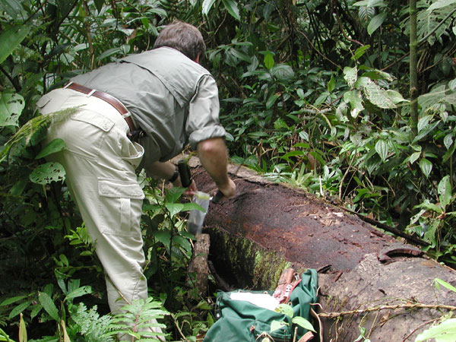
Individuální sběr (searching)
odchyt lezoucích/létajících jedinců hmyzu
vyhledávání hmyzu na rostlinách (včetně např. min a hálek) či v úkrytech (pod kameny, kůrou stromů, v trsech trávy apod.)
zaměření na specifické mikrohabitaty (např. dutiny stromů, padlé kmeny, mršiny, exkrementy, hnízda savců, ptáků a sociálního hmyzu)
registrace akustických projevů (rovnokřídlí, cikády)
v kombinaci s různými pomůckami často efektivní kvalitativní metoda k nalezení hojných i vzácných druhů
standardizace sběracího úsilí je možná na časový úsek („osobominuty/ osobohodiny“) + plochu/transekt
zásadní vliv má terénní zkušenost sběratele

Slide 7
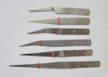
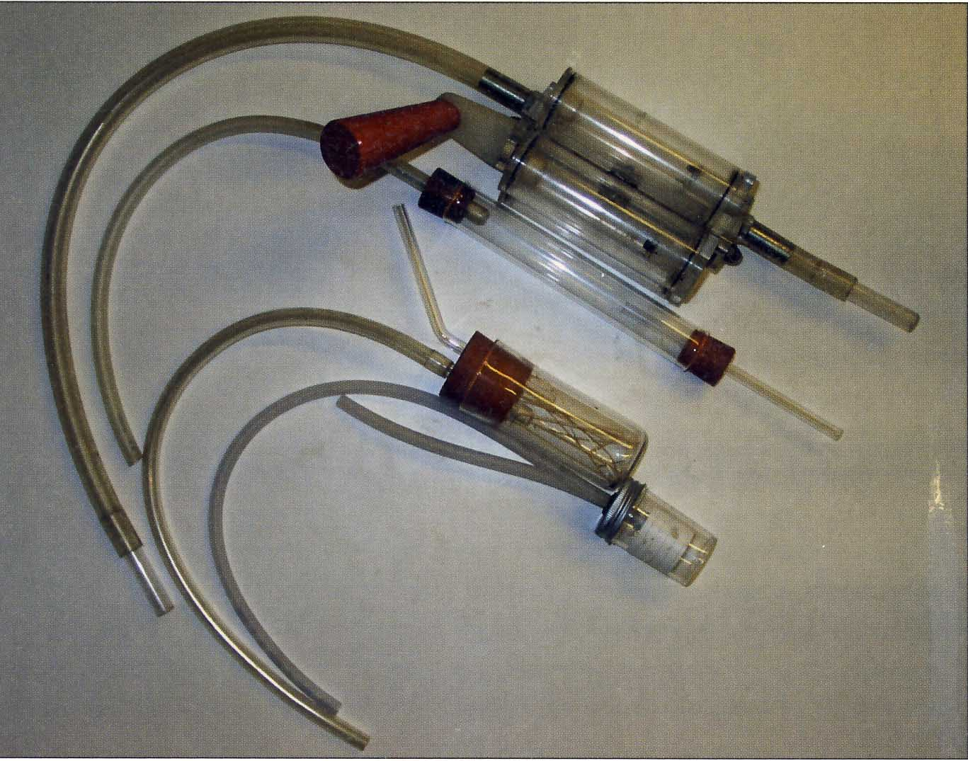
Pomůcky k individuálnímu sběru
měkká pinzeta (forceps), šteteček
exhaustor (aspirator, pooter)
epruvety/smrtičky
příp. dláto, zahradní lopatka apod.

Slide 8

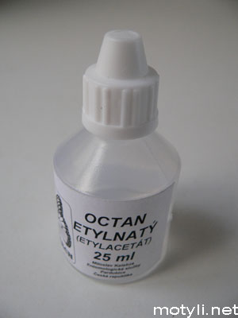
Usmrcení hmyzu
většinou parami octanu ethylnatého (ethylester kyseliny octové) – netoxický pro člověka, udržuje hmyz vláčný, ale mění některé barvy a může poškodit skupiny s jemnými křídly a chloupky
chloroform (světelné pasti), kyanid draselný (!, zalitý do sádry, motýli), injekce např. čpavku (velcí motýli), jemný stisk hrudi v prstech (denní motýli), cigaretový kouř (drobní dvoukřídlí)
konzervace v ethanolu, formaldehydu apod.
nízká teplota (mraznička), vroucí voda
materiál pro molekulární analýzy – zmrazení, vhození za živa do silného čistého (nedenaturovaného) ethanolu (96%), případně rychlé vysušení

Slide 9
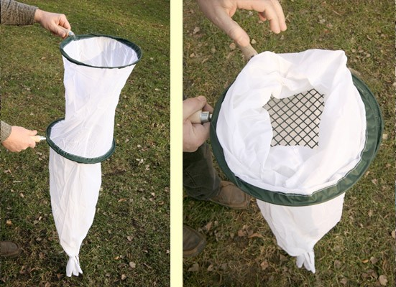
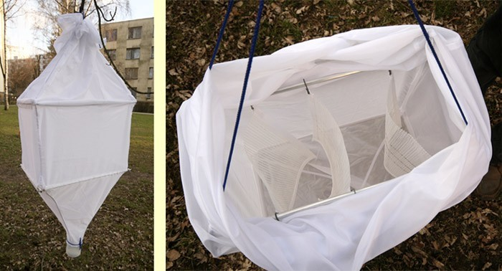
Prosívání (sifting)
k extrakci členovců z hrabanky, detritu, mechu, trouchu stromů, hub, hnoje apod.
vybírání na plachtě v terénu, efektivněji ale v laboratoři/na pokoji pomocí xeroeklektorů (Mocsarski)

Slide 10
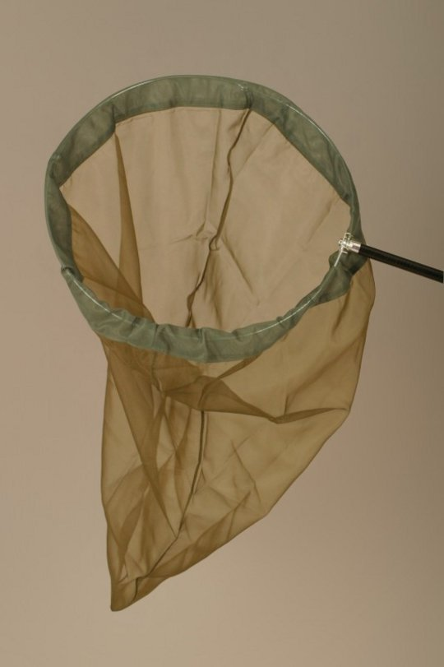
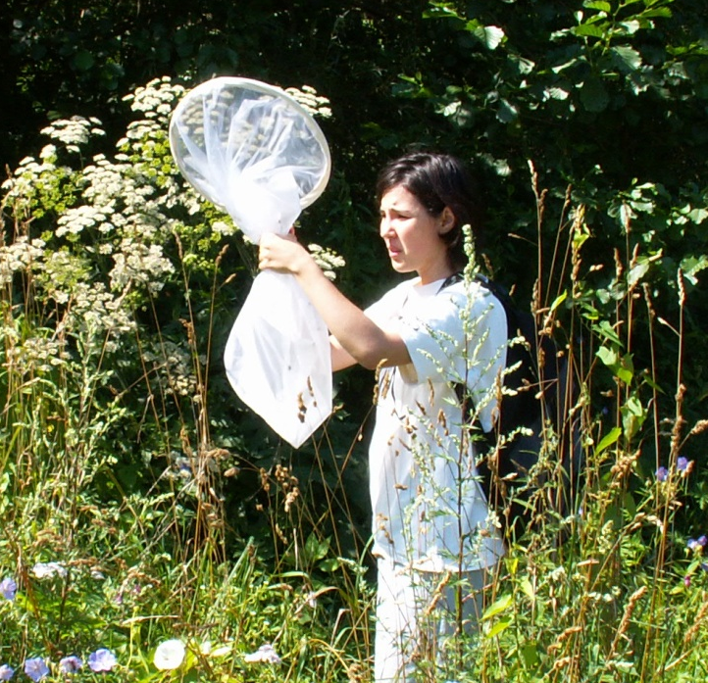
Odchyt do lehké entomologické sítě (netting)
větší létající hmyz: motýli, blanokřídlí, dvoukřídlí

Slide 11
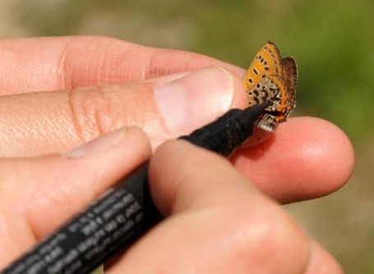
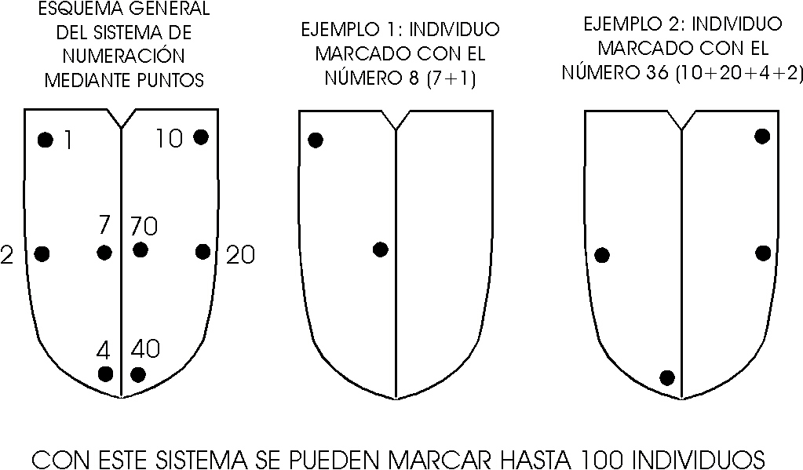
Odhady velikosti populace a disperze
metoda zpětných odchytů – capture-mark-recapture
použitelné jen pro velké, nápadné a lehce chytatelné druhy (denní motýli, někteří brouci, rovnokřídlí)
označení jedinců unikátním kódem (kombinace barevných teček, zářezů apod.), případně radioaktivním nebo vzácným prvkem
odhad početnosti na základě poměru označených a neoznačených jedinců při opakovaných odběrech v čase a matematických modelů (např. program MARK (http://warnercnr.colostate.edu/~gwhite/mark/mark.htm)

Slide 12
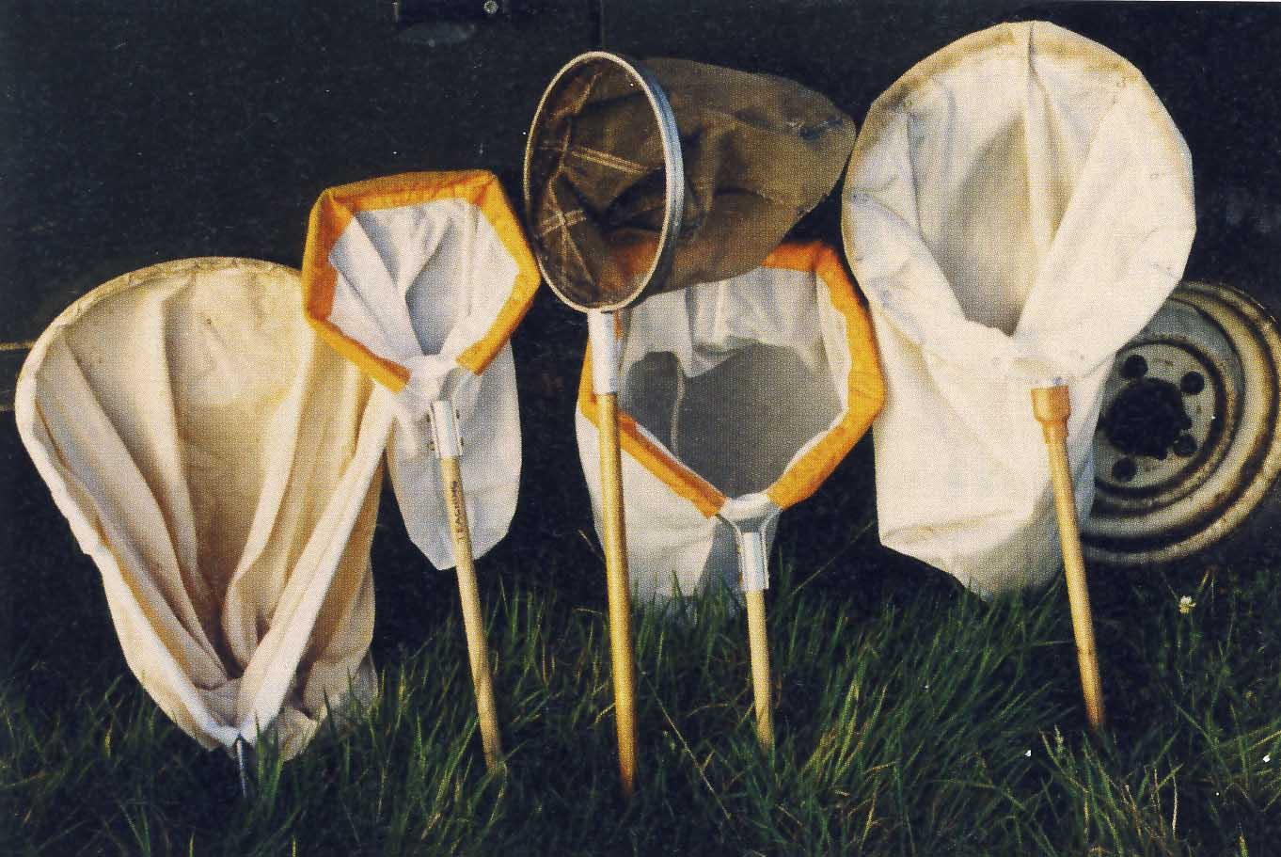
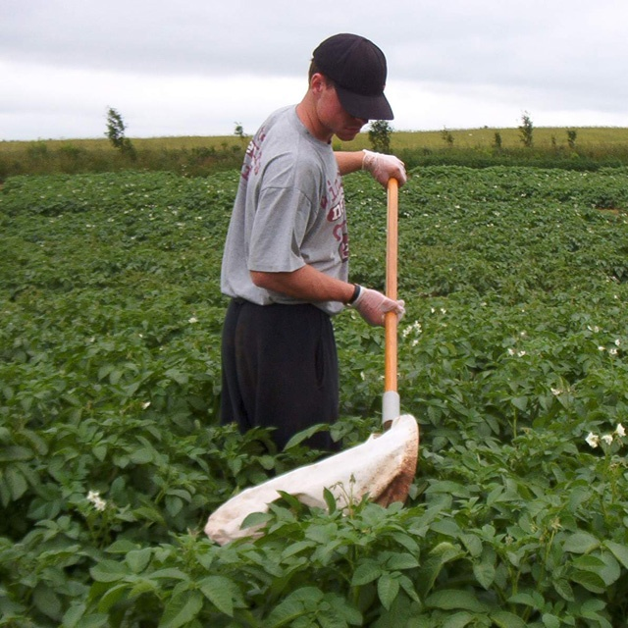
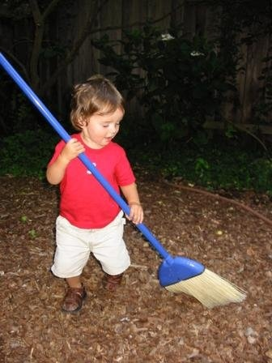
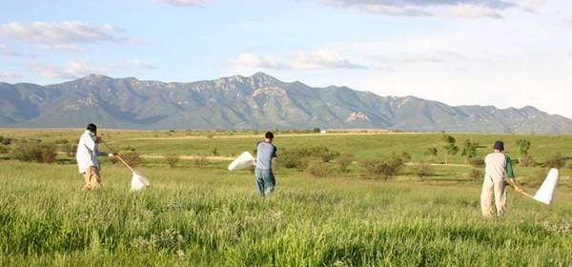
Smýkání (sweeping)
z bylinné, případně nižších pater keřové a stromové vegetace
jednoduchá semikvantitativní metoda – standardizace na počet smyků stejné sítě (průměr, tvar, délka rukojeti), nelze ale přesně vztáhnout na plochu
nezachycuje hmyz z porostu rovnoměrně, nepoměrně více jsou zastoupeny druhy z horní části stébel a lodyh oproti druhům v nižších partiích porostu
nepoužitelné z mokré vegetace

Slide 13
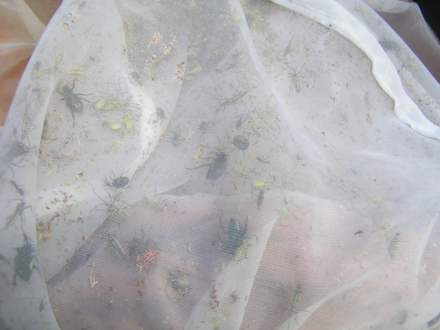
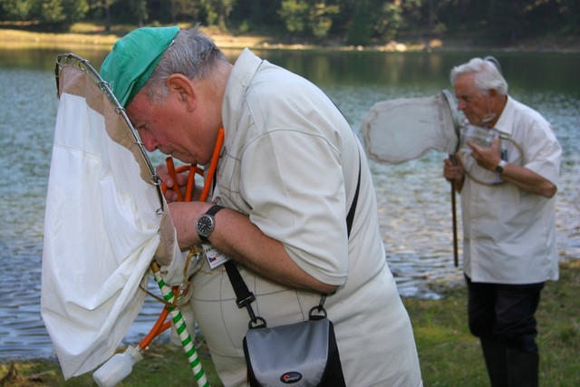
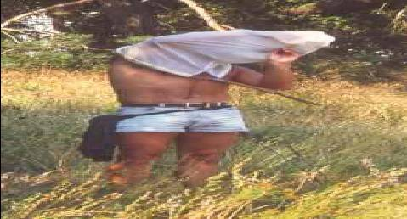
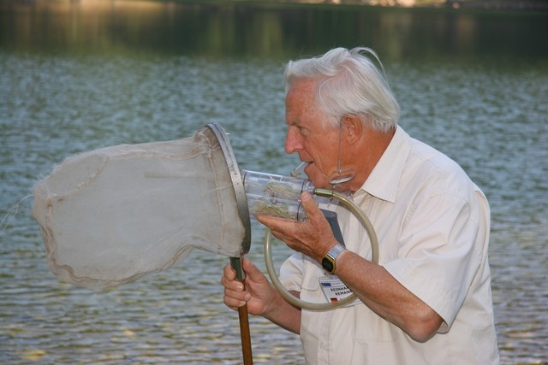

Slide 14
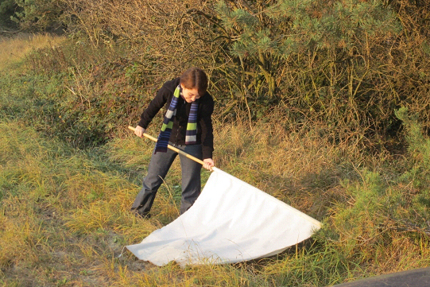
Vlajkování (tick dragging)
standardní metoda pro monitoring klíšťat (Ixodidae)

Slide 15
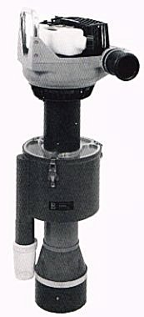
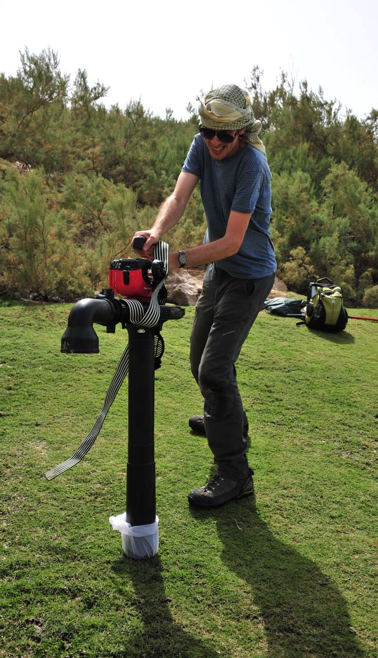
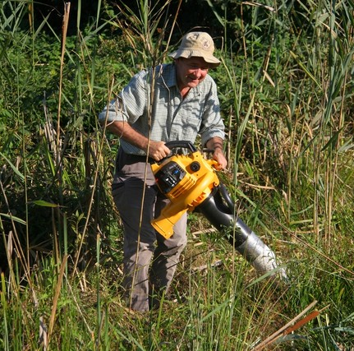
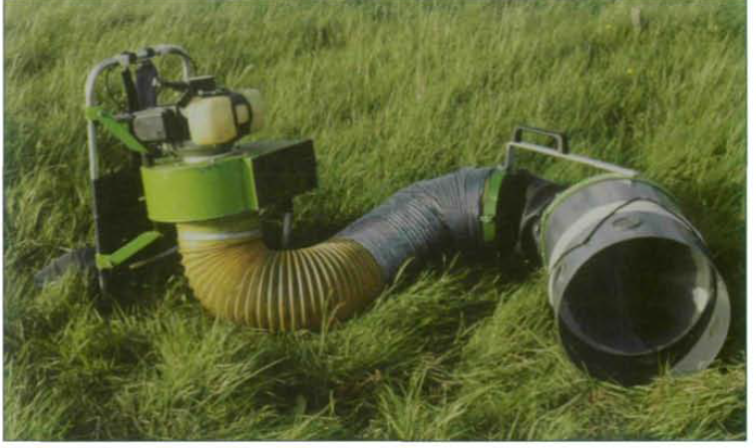
Vysávání (suction sampling)
z travních porostů pomocí ručního vysavače na benzinový pohon
kvantitativní metoda, z přesně stanovené plochy, účinná i na hmyz při povrchu půdy, v trsech apod.
horší účinnost ve vysokých porostech
vyšší náročnost na třídění vzorků (půdní částice, detrit, úlomky rostlin)
D-Vac (Dietrick 1961), Vortis, dnes převážně lehce upravené zahradní vysavače

Slide 16
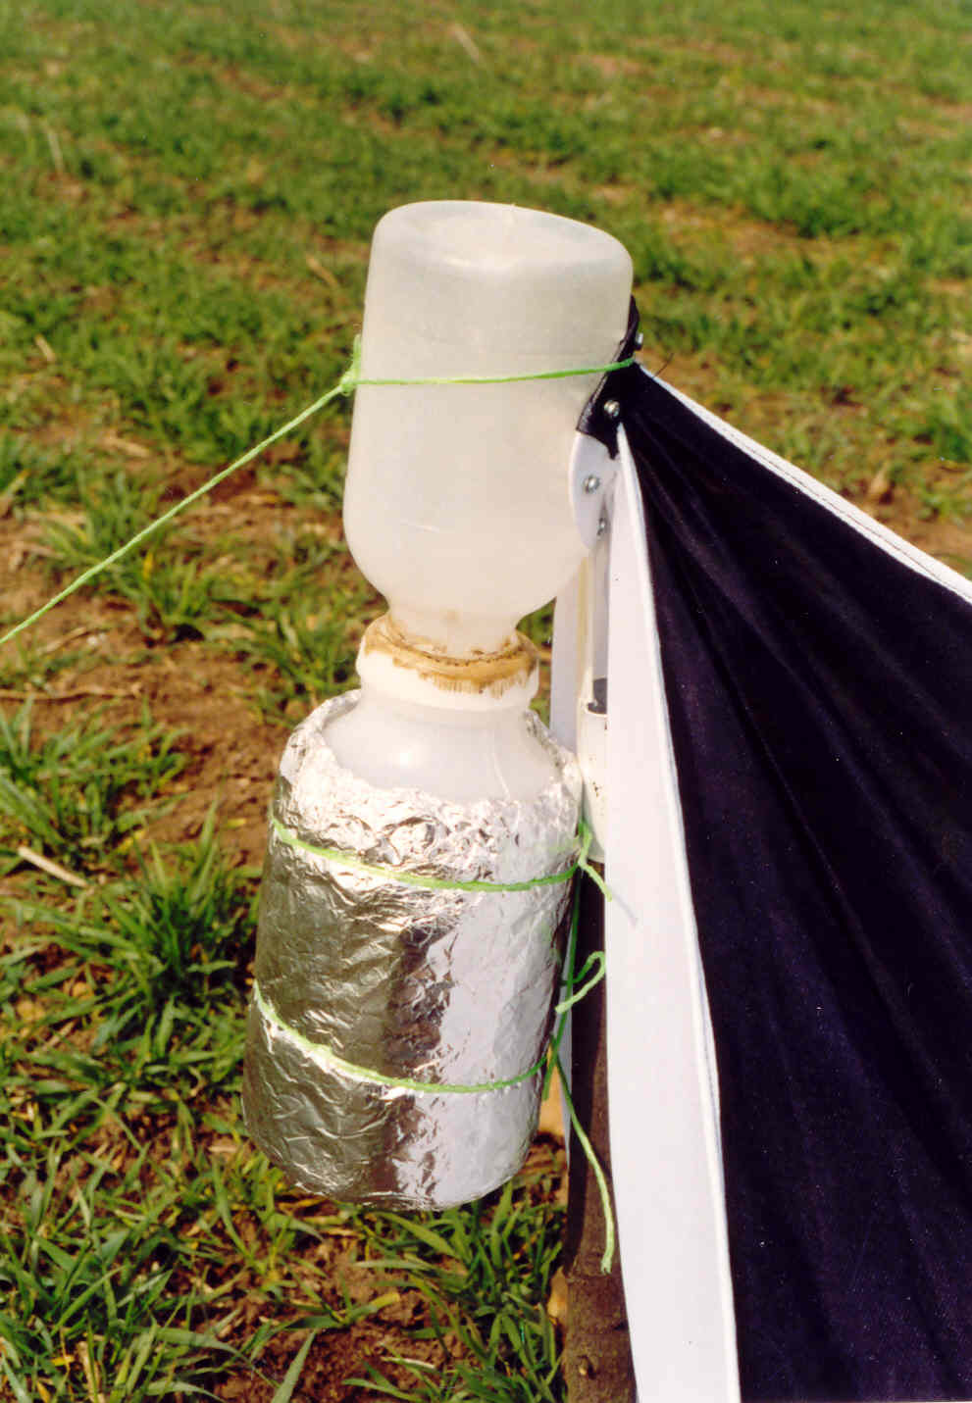
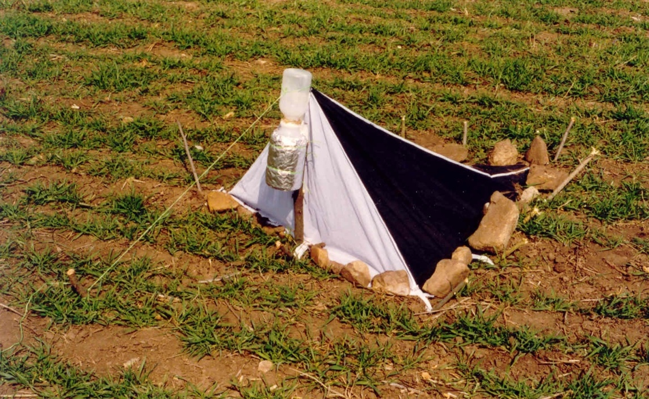
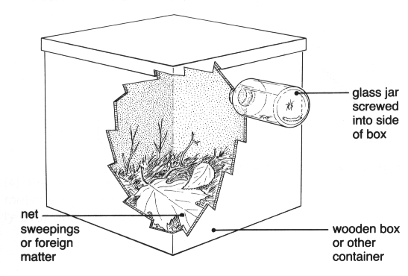
Emergenční pasti
kombinace fotoeklektoru
kvantitativní metoda: hmyz vylíhlý ze standardní plochy/množství substrátu

Slide 17
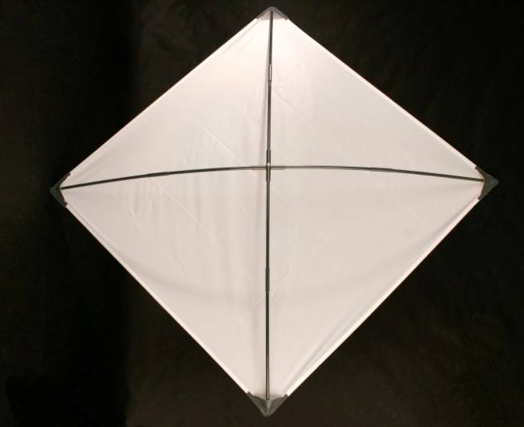
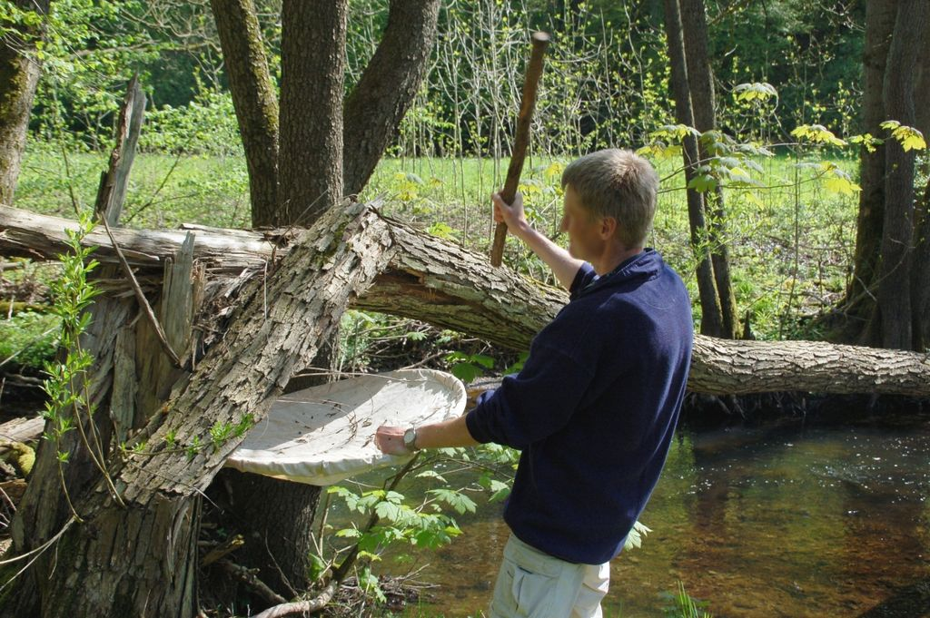
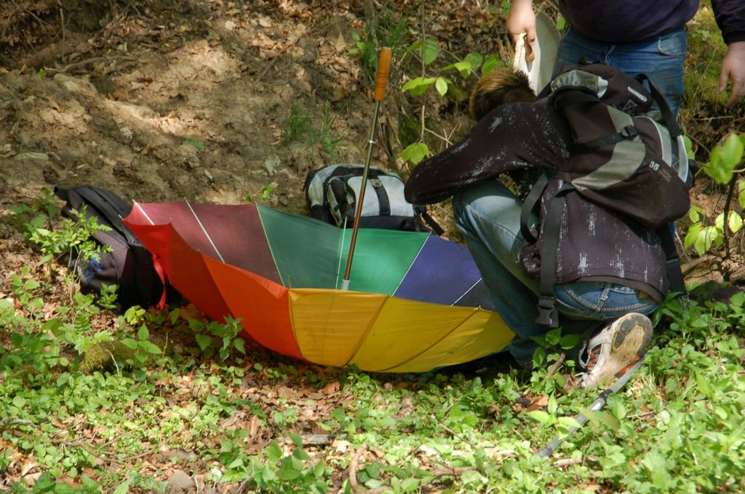
Sklepávání (beating)
z větví stromů a keřů – dřeva i listí
sklepávadlo (beating tray)

Slide 18
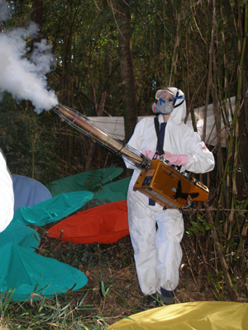
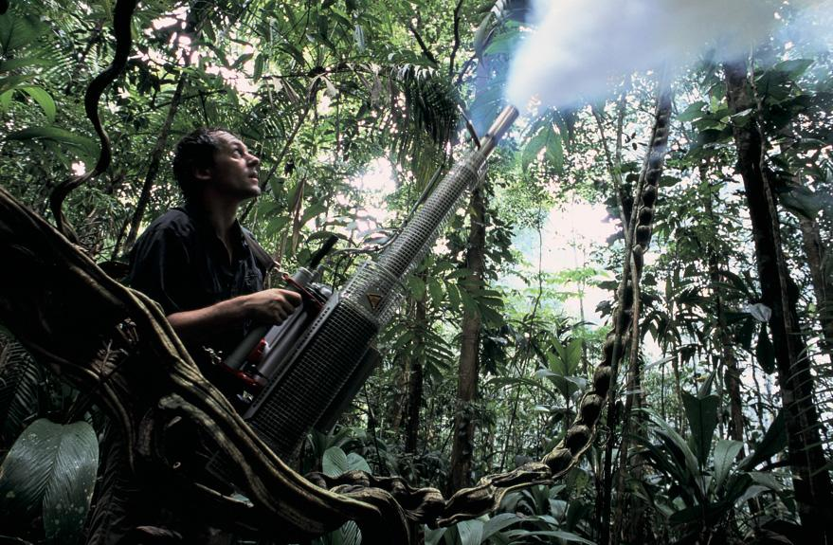
Fumigace (canopy fogging, pyrethrum knock-down)
semikvantitativní metoda výzkumu fauny korun stromů
zejména při studiu biodiverzity tropických lesů, méně v mírném pásu

Slide 19
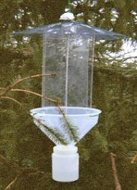
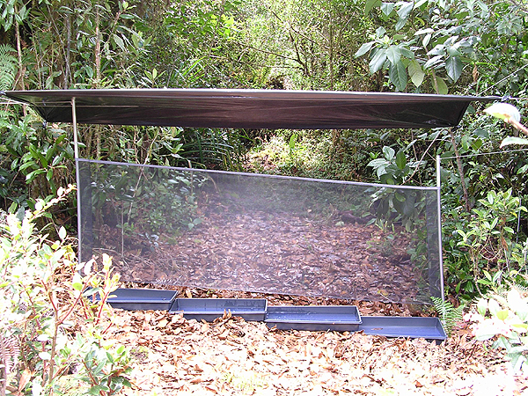
Nárazové pasti (flight interception traps, window traps)
mnoho druhů hmyzu po nárazu do překážky v letu spadne dolů
různé konstrukce: v letových koridorech na zemi/zavěšené do korun stromů nebo nad zemí
vhodné např. pro brouky
pro střednědobou až dlouhodobou expozici

Slide 20
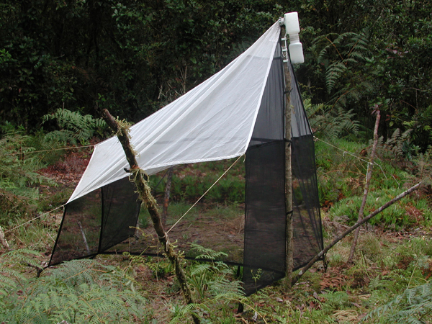
Malaiseho past (Malaise trap)
podle René E. Malaise (1892–1978)
k odchytu létajícího/lezoucího hmyzu, využívá tendeci hmyzu pohybovat se vzhůru (za světlem) po nárazu do sítě
efektivní zejména pro Hymenoptera, Diptera, část Hemiptera, Coleoptera apod.
pro dlouhodobou expozici, ideálně v letových koridorech hmyzu: průsecích, na cestách, u vodních toků apod.

Slide 21
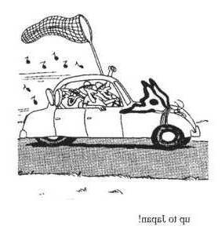
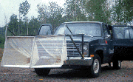
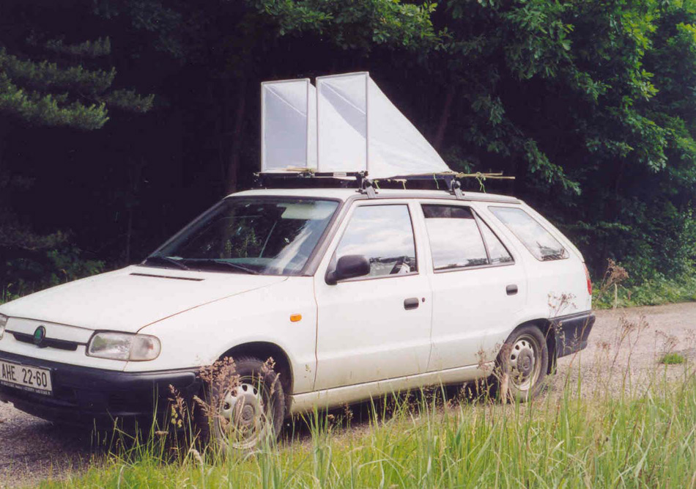
Autosítě (car traps)
drobný létající hmyz (dvoukřídlí, brouci apod.)

Slide 22
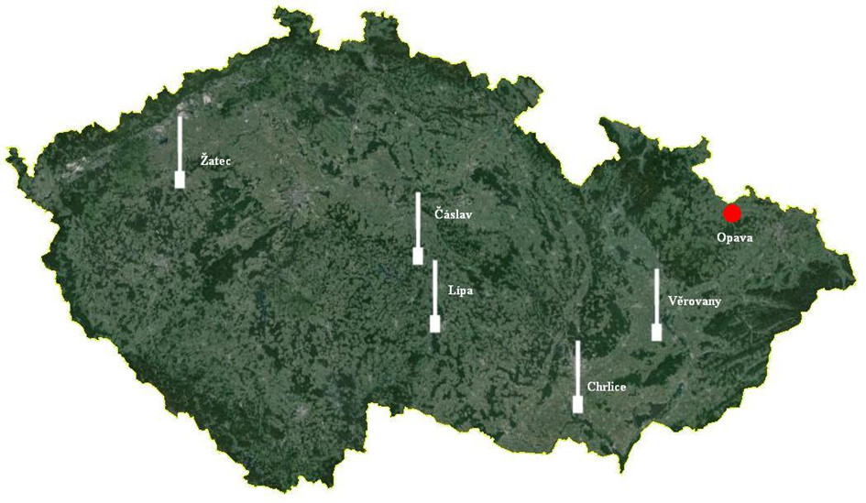
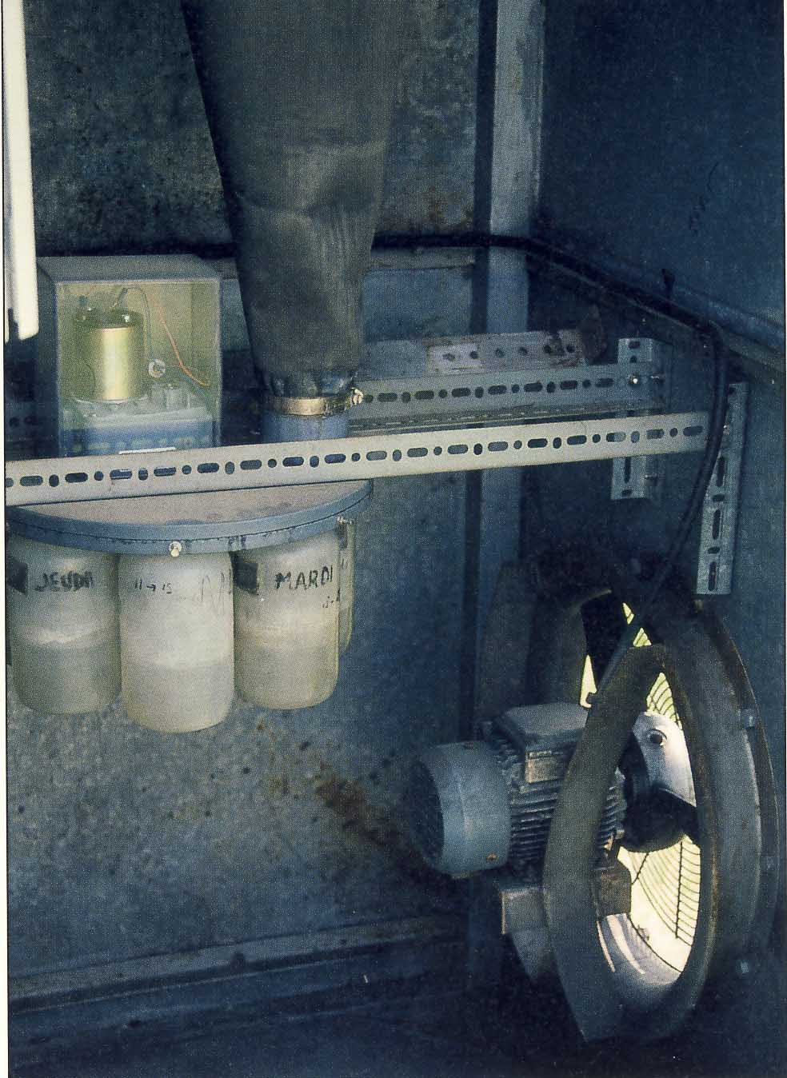
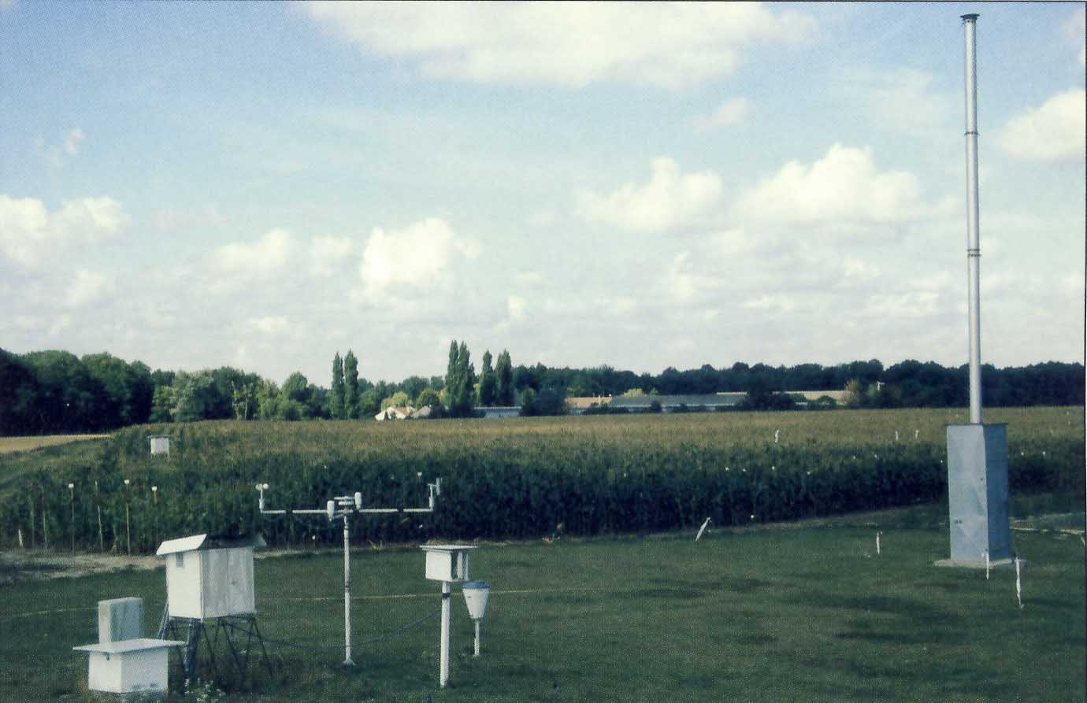
Sací pasti (air suction traps)
pravidelný monitoring letové aktivity mšic
v ČR organizován Ústředním kontrolním a zkušebním ústavem zemědělským
5 pastí typu Johnston-Taylor v provozu od dubna do listopadu, týdenní vyhodnocování

Slide 23
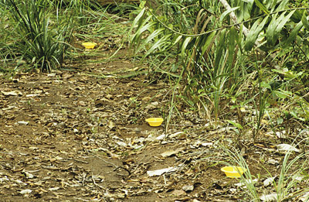
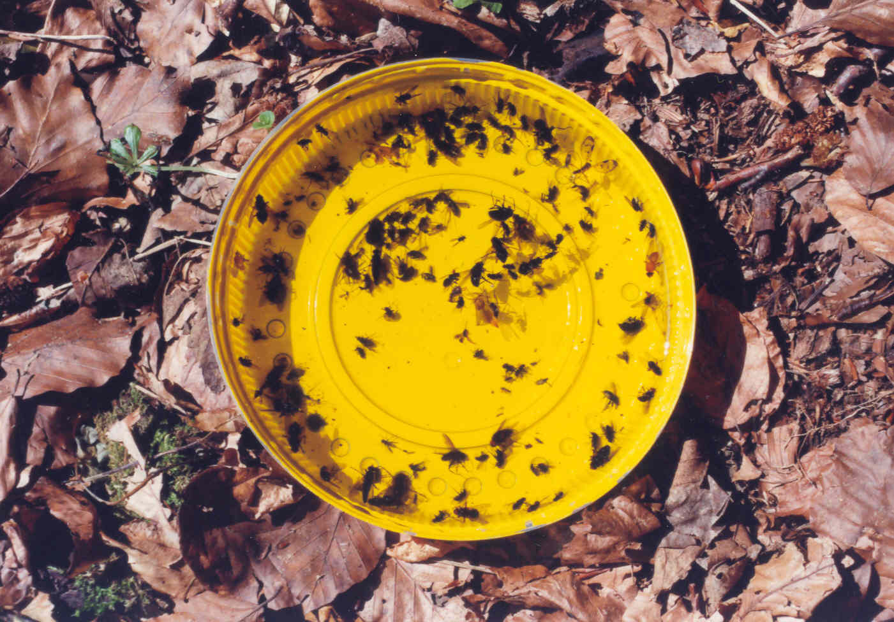
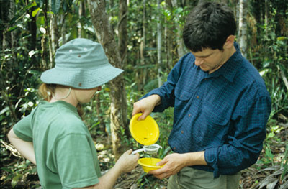
Barevné (Moerickovy) misky (pan traps)
barva: žlutá, bílá, některé skupiny přitahovány modrou
náplň: voda + detergent + sůl
krátkodobá expozice za dobrého počasí
efektivní zejména pro Hymenoptera, Diptera, Hemiptera (mšice, křísi), Thysanoptera, některé brouky

Slide 24
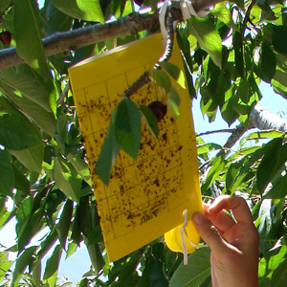
Lepové desky (sticky traps)
zejména pro monitoring zemědělských škůdců (sady, skleníky)
jednoduchá instalace, ale hmyz lze následně jen špatně odlepit bez poškození (rozpouštědlo)

Slide 25
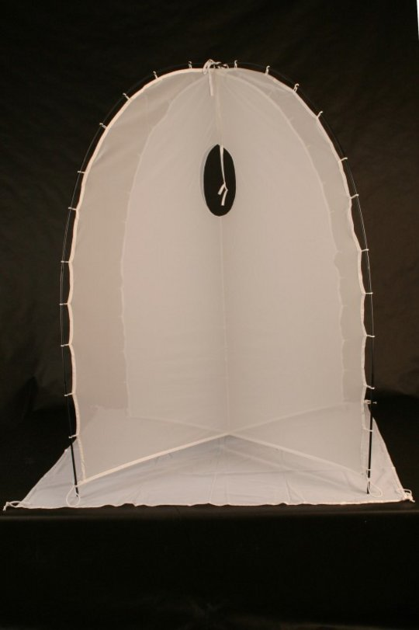
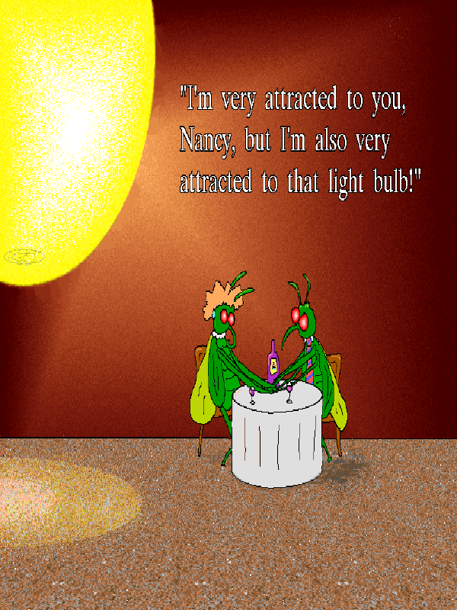
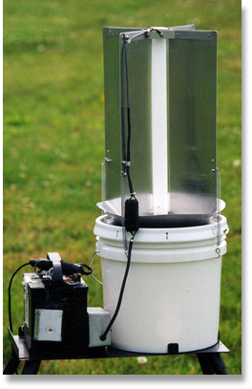
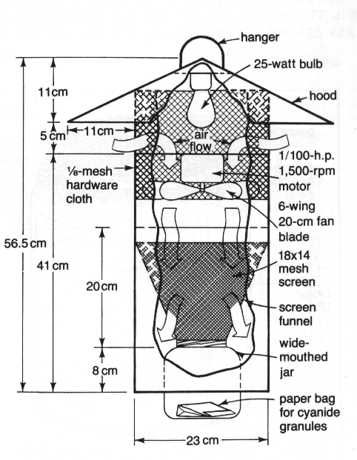

Světelné pasti (light traps, light sheets)
atraktivní zejména krátké vlnové délky – rtuťové výbojky (125 W) a UV zářivky (15 W)
benzinový agregát, autobaterie, přenosné články (6-12 V)
ovlivnění počasím a fázemi měsíce

Slide 26


Manitoba trap
černá koule zahřívající se na slunci
na ovády

Slide 27


Pasti s návnadou (baited traps)
kombinace různých návnad a typů pastí (např. padací pasti, lepové desky, nárazové pasti apod.)
návnady: trus, mrtvolky zvířat, vnitřnosti, maso, sýry, ryby, pivo, kvasící ovocné šťávy, feromony, CO₂ apod.

Slide 28


Pasti s návnadou (baited traps)
kombinace různých návnad a typů pastí (např. padací pasti, lepové desky, nárazové pasti apod.)
návnady: trus, mrtvolky zvířat, vnitřnosti, maso, sýry, ryby, pivo, kvasící ovocné šťávy, feromony, CO₂ apod.

Slide 29



Pasti s návnadou (baited traps)
kombinace různých návnad a typů pastí (např. padací pasti, lepové desky, nárazové pasti apod.)
návnady: trus, mrtvolky zvířat, vnitřnosti, maso, sýry, ryby, pivo, kvasící ovocné šťávy, feromony, CO₂ apod.

Slide 30


Preparace „na sucho“ na špendlíky

Slide 31


Napíchnutím na entomologický špendlík

Slide 32


Napíchnutím na minucii

Slide 33


Napínání končetin a křídel

Slide 34





Nárazová („okenní“) past
Preparace motýlů - napínání

Slide 35

Nalepením na štítek

Slide 36


Nalepovací štítky

Slide 37




Entomologické krabice
„muzejky“
„unit trays“

Slide 38



Ochrana sbírky hmyzu před škůdci
Anthrenus spp. - rušník
mol šatní
Tribolium spp. - potemník
skladování v pevně těsnících krabicích v suché místnosti (ideálně 35% rel. vlhkosti – nad 50% riziko plísní!)
dlouhodobá prevence: lindan (HCH), méně vhodné komerčně dostupné přípravky proti molům apod. (např. Invet)
krátkodobé zásahy v profesionálních sbírkách: pyrethroidové dýmovnice (např. Coopex), fosfin, periodické vymražování
akutní napadení – postříkání víka dostupným insekticidním sprejem (např. Actelic), zmrazení celé krabice

Slide 39

Zasílání hmyzu poštou

Slide 40


Kapalinové preparáty
vajíčka, larvy + dospělci skupin s měkkým tělem (např. Archaeognatha, Zygentoma, Ephemeroptera, Plecoptera, Trichoptera, Hemiptera: Sternorrhyncha, Neuroptera, apod.)
pro dlouhodobé uchování ideálně 75-80% ethanol
někdy ve směsi s kys. mléčnou nebo octovou (zachová vláčnost, fixuje vnitřní struktury)
nutné pravidelně doplňovat kapalinu

Slide 41



Mikroskopické preparáty
částečné, totální
trvalé (např. Kanadský balzám, euparal, Hoyerovo nebo Berleseho medium), dočasné (glycerol)
předchází většinou macerace 10% KOH, a/nebo kys. mléčnou/octovou
barvení (Chlorazol Black E, acid fuchsin)
někdy nutné odvodnění alkoholovou řadou

Slide 42



Entomologické pomůcky v ČR a na Slovensku – příklady dodavatelů
ENTOSPHINX : http://www.entosphinx.cz/cs/
TROPIFENGL http://tropifengl.webnode.cz/
ENTADUS http://www.entadus.cz/
Dr. O. Šauša, http://www.hmyzmagazin.sk/
ENTOTERA http://entotera.cz
a další…

Slide 43



Literatura
Martin J.E.H. 1977: Collecting, preparing, and preserving insects, mites, and spiders. The Insects and Arachnids of Canada, Part 1. Agriculture Canada, Ottawa, 182 pp.
Schauff M.E. Collecting and preserving insects and mites: techniques and tools. Systematic Entomology Laboratory, USDA, Washington, 66 pp. http://www.ars.usda.gov/SP2UserFiles/ad_hoc/12754100CollectingandPreservingInsectsandMites/collpres.pdf
Skuhravý V. (ed.) 1968: Metody chovu hmyzu. Academia, Praha, 285 pp.
Winkler J.R. 1974: Sbíráme hmyz a zakládáme entomologickou sbírku. Státní zemědělské nakladatelství, Praha, 211 pp.

Slide 44



Pozvánka na (nejen) entomologické exkurze
1.5.2018 – Dunajovické kopce
12.5.2018 – Výhon u Židlochovic
13.5.2018 – Božické rybníky
kontakt: Jan Sychra (dubovec@seznam.cz)

